Slide 1



Akademia ETI edycja 2019
Programowalne układy cyfrowe FPGA
Autorzy:
Maciej Brzeski
Mikołaj Barcikowski
Jakub Gierowski
Jan Olencki
Opiekun koła:
dr hab. inż. Bogdan Pankiewicz, prof. nadzwyczajny PG
Notes:
Powitanie, przedstawienie profesora i nas, wszyscy koło Chi[
Akademia ETI i temat

Slide 2
Plan wykładu
Czym jest sygnał cyfrowy?
Algebra Boole’a w elektronice cyfrowej
Wybrane układy cyfrowe
System binarny i jego zastosowanie w technice cyfrowej
Elementarne informacje o układach FPGA
Notes:
Czym jest sygnał cyfrowy?
Jak wygląda sygnał cyfrowy?
Sygnał cyfrowy w układach synchronicznych
Algebra Boole’a w elektronice cyfrowej
Wybrane układy cyfrowe
Układy kombinacyjne – bramka NOT, AND i OR
Układy sekwencyjne – przerzutnik RS i JK
System binarny i jego zastosowanie w technice cyfrowej
Podstawowe informacje o systemie binarnym
Układ licznika modulo n
Elementarne informacje o układach FPGA
Czym są układy FPGA?
Kluczowe informacje o budowie układów FPGA
Wykorzystanie schematu do opisu układów cyfrowych

Slide 3
Czym jest sygnał cyfrowy?
Jak wygląda sygnał cyfrowy?
Sygnał to funkcja czasu przenosząca informację. Sygnał cyfrowy przyjmuje tylko skończoną liczbę wartości (dyskretna przeciwdziedzina).
W elektronice cyfrowej sygnały są binarne (przyjmują dwie wartości) oraz najczęściej są reprezentowane przez napięcie zmieniające się w czasie.

Slide 4
Czym jest sygnał cyfrowy?
Sygnał cyfrowy w układach synchronicznych
Stan wysoki – 1 – jedynka – prawda
Stan niski – 0 – zero – fałsz
Układ synchroniczny to taki w którym stan zmienia się w momentach wyznaczanych przez sygnał zegara.

Slide 5
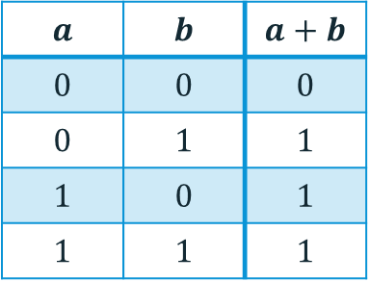
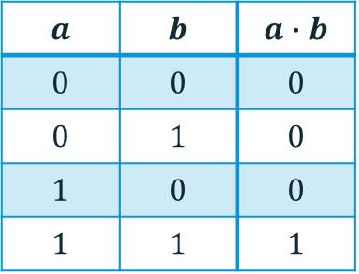
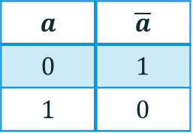
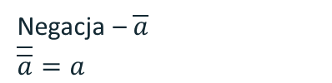
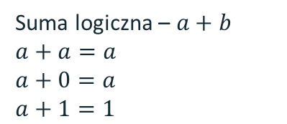
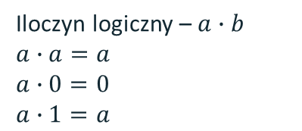
Algebra Boole’a w elektronice cyfrowej
Iloczyn logiczny – $a∙b$
$$a∙a=a$$
$$a∙0=0$$
$$a∙1=a$$
Suma logiczna – $a+b$
$$a+a=a$$
$$a+0=a$$
$$a+1=1$$
Negacja – $\overline{a}$
$$\overline{\overline{a}}=a$$
$$a$$ | $$b$$ | $$a∙b$$
$$0$$ | $$0$$ | $$0$$
$$0$$ | $$1$$ | $$0$$
$$1$$ | $$0$$ | $$0$$
$$1$$ | $$1$$ | $$1$$
$$a$$ | $$b$$ | $$a+b$$
$$0$$ | $$0$$ | $$0$$
$$0$$ | $$1$$ | $$1$$
$$1$$ | $$0$$ | $$1$$
$$1$$ | $$1$$ | $$1$$
$$a$$ | $$\overline{a}$$
$$0$$ | $$1$$
$$1$$ | $$0$$

Slide 6
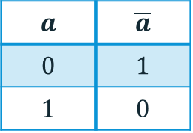
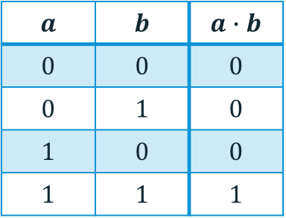
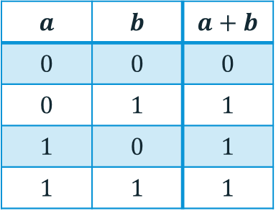
Wybrane układy cyfrowe
Układy kombinacyjne – bramka AND, OR i NOT
Bramka AND – Iloczyn logiczny
Bramka OR – Suma logiczna
Bramka NOT – Negacja
$$a$$ | $$b$$ | $$a∙b$$
$$0$$ | $$0$$ | $$0$$
$$0$$ | $$1$$ | $$0$$
$$1$$ | $$0$$ | $$0$$
$$1$$ | $$1$$ | $$1$$
$$a$$ | $$b$$ | $$a+b$$
$$0$$ | $$0$$ | $$0$$
$$0$$ | $$1$$ | $$1$$
$$1$$ | $$0$$ | $$1$$
$$1$$ | $$1$$ | $$1$$
$$a$$ | $$\overline{a}$$
$$0$$ | $$1$$
$$1$$ | $$0$$

Slide 7
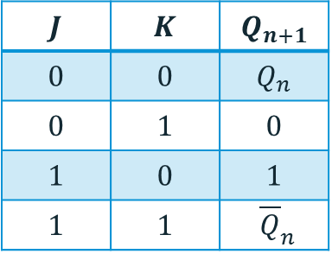
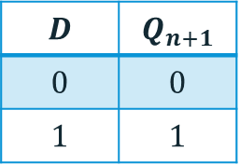
Wybrane układy cyfrowe
Układy sekwencyjne – przerzutnik RS i JK
Przerzutnik D
Przerzutnik JK
D
Q
J
Q
C
C
$$\overline{\text{Q}}$$
K
$$\overline{\text{Q}}$$
$$D$$ | $$Q_{n+1}$$
$$0$$ | $$0$$
$$1$$ | $$1$$
$$J$$ | $$K$$ | $$Q_{n+1}$$
$$0$$ | $$0$$ | $$Q_{n}$$
$$0$$ | $$1$$ | $$0$$
$$1$$ | $$0$$ | $$1$$
$$1$$ | $$1$$ | $${\overline{Q}}_{n}$$

Slide 8
System binarny i jego zastosowanie w technice cyfrowej
Podstawowe informacje o systemie binarnym
Najbardziej popularnym systemem pozycyjnym jest system dziesiętny wykorzystujący do zapisu liczb cyfry od 0 do 9.
W elektronice szeroko stosowany jest system dwójkowy (binarny) wykorzystujący dwie cyfry 0 i 1, które odpowiadają stanowi niskiemu i wysokiemu w sygnale cyfrowym.
$${183}_{10}=1∙{10}^{2}+8∙{10}^{1}+3∙{10}^{0}=100+80+3$$
$${10110111}_{2}=1∙2^{7}+0∙2^{6}+1∙2^{5}+1∙2^{4}+0∙2^{3}+ 1∙2^{2}+1∙2^{1}+1∙2^{0}==128+0+32+16+0+4+2+1={183}_{10}$$

Slide 9
System binarny i jego zastosowanie w technice cyfrowej
Układ licznika modulo n – na przykładzie modulo 10
Licznik modulo 10
R
Q₀
C
Q₁
Q₂
Q₃
0
1
2
3
4
5
6
7
8
9
0
1
2

Slide 10
Elementarne informacje o układach FPGA
Czym są układy FPGA?
programowalnymi układami logicznymi pozwalającymi na tworzenie dowolnego układu cyfrowego (synchronicznego)
złożonym z programowalnych bloków logicznych w ilości do nawet kilku milionów
wykorzystywanym w prototypowaniu układów scalonych oraz wszędzie tam gdzie potrzeba dużej wydajności lub energooszczędności przy przetwarzaniu równoległym
przy projektowaniu ich wykorzystywane są języki opisu sprzętu (HDL) takie jak VHDL lub Verilog

Slide 11
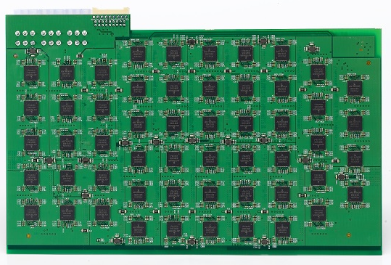
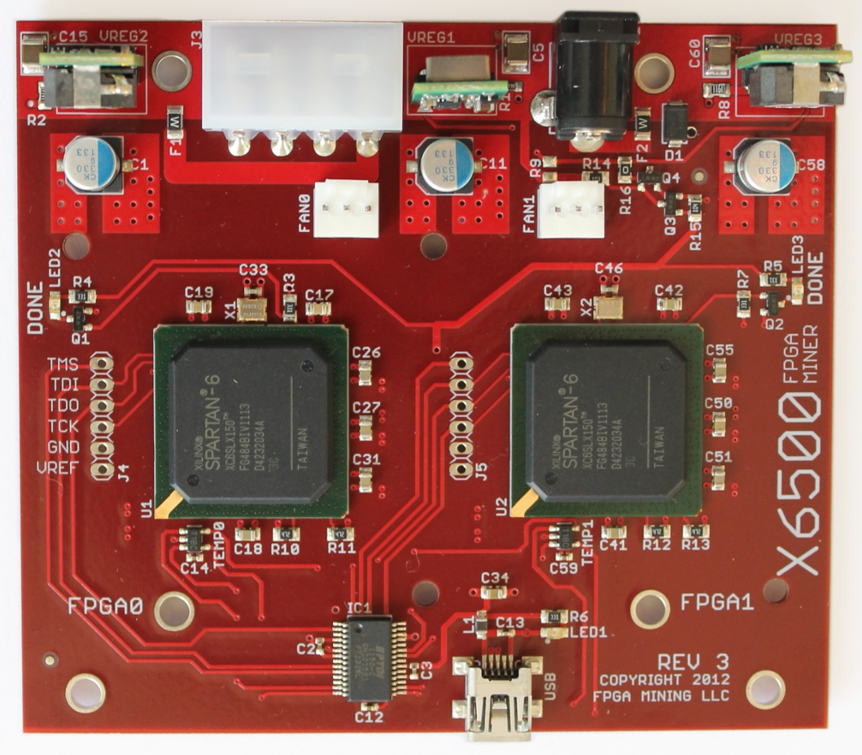
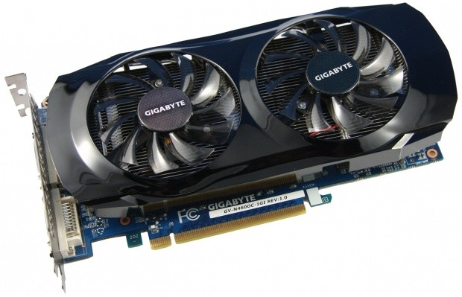
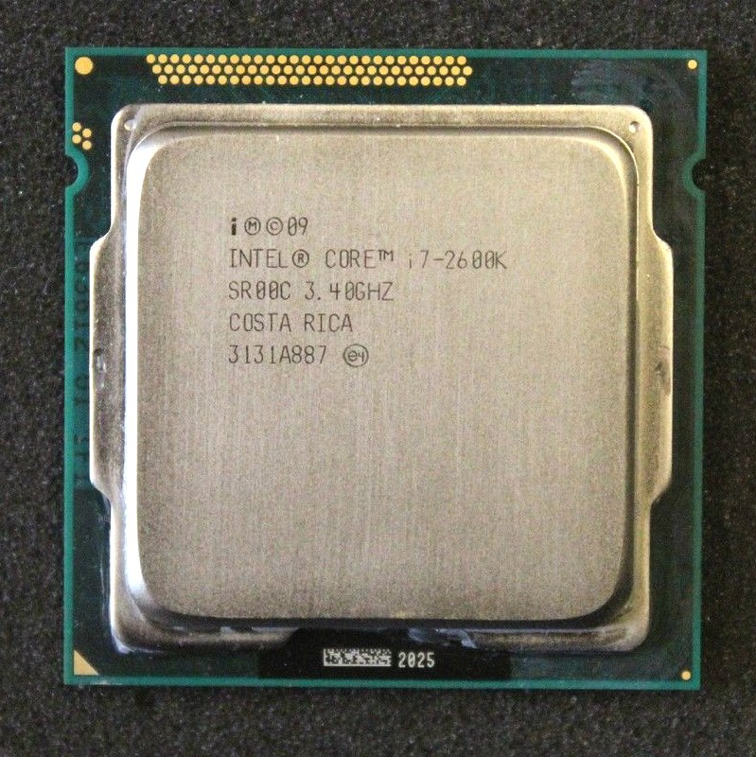
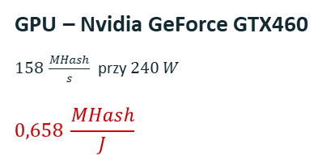
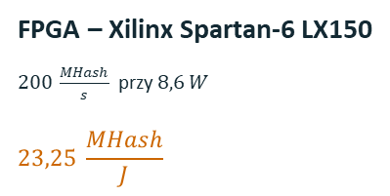
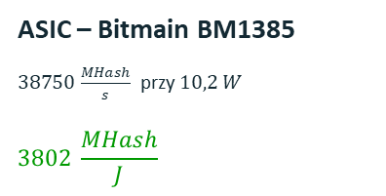
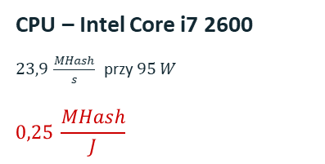
Elementarne informacje o układach FPGA
Porównanie na podstawie kopania bitcoinów
ASIC – Bitmain BM1385 $38750 \frac{MHash}{s}$ przy $10,2 W$
$$3802 \frac{MHash}{J}$$
FPGA – Xilinx Spartan-6 LX150
$200 \frac{MHash}{s}$ przy $8,6 W$
$$23,25 \frac{MHash}{J}$$
GPU – Nvidia GeForce GTX460
$158 \frac{MHash}{s}$ przy $240 W$
$$0,658 \frac{MHash}{J}$$
CPU – Intel Core i7 2600
$23,9 \frac{MHash}{s}$ przy $95 W$
$$0,25 \frac{MHash}{J}$$

Slide 12
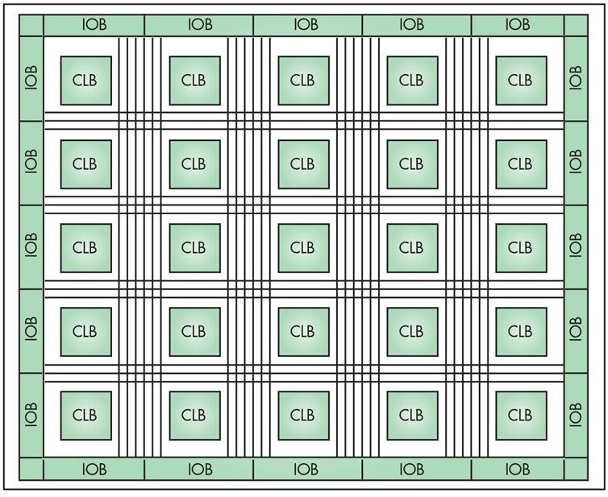
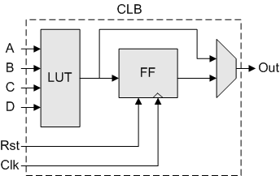
Elementarne informacje o układach FPGA
Kluczowe informacje o budowie układów FPGA
Układy FPGA zbudowane są z:
konfigurowalnych bloków logicznych (CLB)
bloków wejść/wyjść (IOB)
ścieżek oraz połączeń pomiędzy nimi pozwalających na łączenie bloków
dodatkowych bloków pamięci, mnożenia, operacji zmiennoprzecinkowych itp.

Slide 13
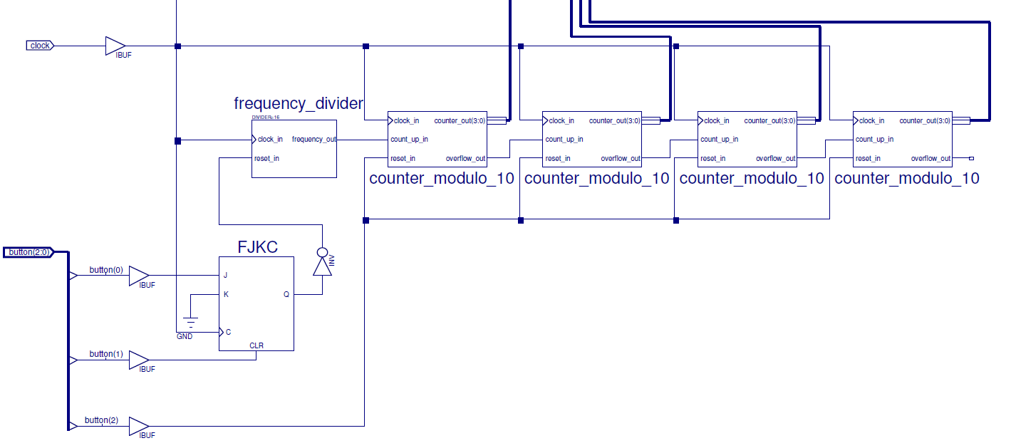
Elementarne informacje o układach FPGA
Wykorzystanie schematu do opisu układów cyfrowych
znacznik wejścia
magistrala
odgałęzienie magistrali
węzeł
blok układu
ścieżka

Slide 14
Dziękuję za uwagę!
Część laboratoryjna Akademii ETI odbywa się w budynku Nowego ETI w sali EA 337.

